Slide 1

MSSQL Server 2014 Express Edition Kurulumu. Veri Tabanı Dersi

Slide 2
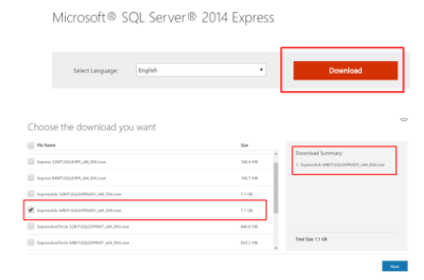
MSSQL Server 2014 Express Edition Kurulumu
indirme linki:
https://www.microsoft.com/enUS/download/details.aspx?id=42299

Slide 3
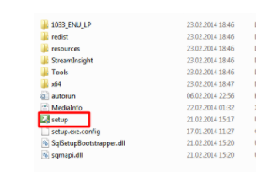
MSSQL Server 2014 Express Edition Kurulumu
Kurulum dosyalarımızı indirdikten sonra kuruluma başlıyoruz:
İndirdiğimiz dosyayı çalıştırıyoruz.
Kurulum dosyaları elinde hazır olanlar varsa setup dosyasını çalıştırınız.

Slide 4
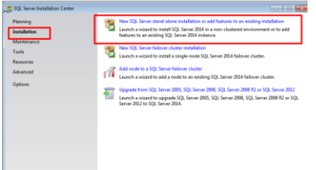
MSSQL Server 2014 Express Edition Kurulumu
installation kısmından New SQL Server stand-alone installation or add features to an existing installation seçiyoruz

Slide 5
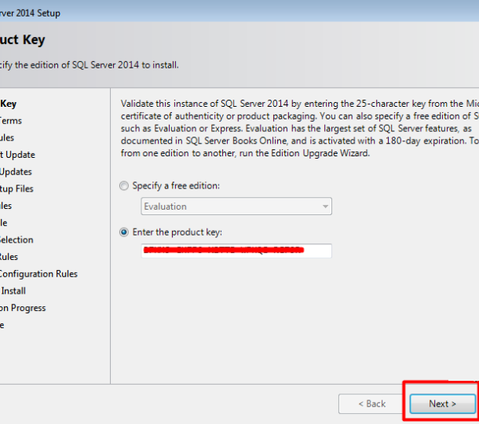
MSSQL Server 2014 Express Edition Kurulumu
Eğer Elinizde full sürüm için ürün anahtarı varsa tam sürümü kurabilirsiniz.

Slide 6
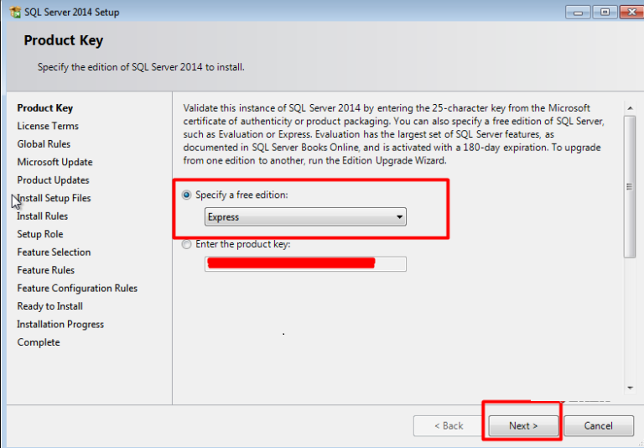
MSSQL Server 2014 Express Edition Kurulumu
Eğer ürün anahtarımız yoksa Express ücretsiz sürümü seçiyoruz ve Next e tıklıyoruz.

Slide 7
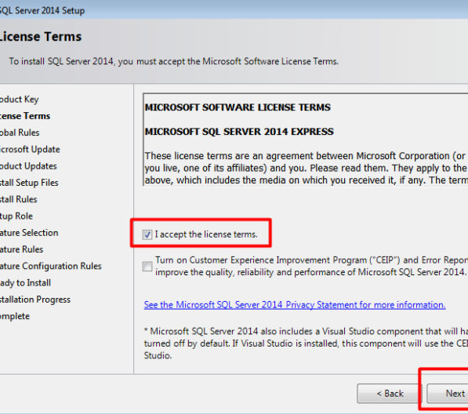
MSSQL Server 2014 Express Edition Kurulumu
Lisans anlaşmasını kabul edip ileri Next e tıklıyoruz.

Slide 8
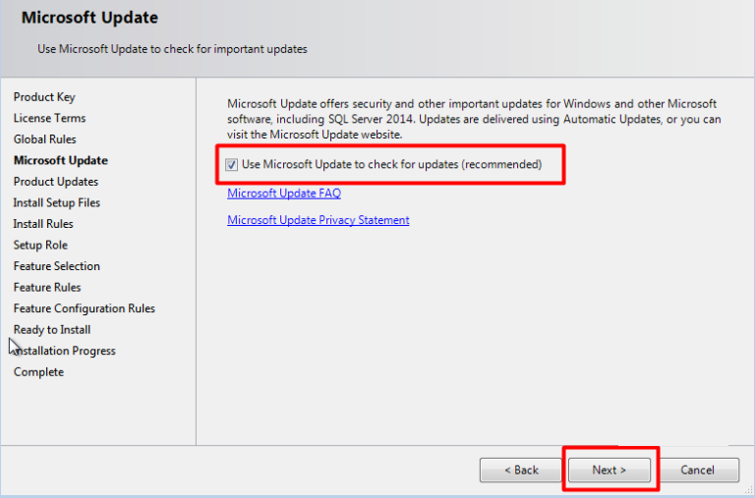
MSSQL Server 2014 Express Edition Kurulumu
güncellemelerin alınması için Microsoft Update seçeneğini işaretliyoruz eğer ihtiyaç duyulan bir kısım olursa kendisi güncelleyip bizi arama derdinden kurtarır.

Slide 9
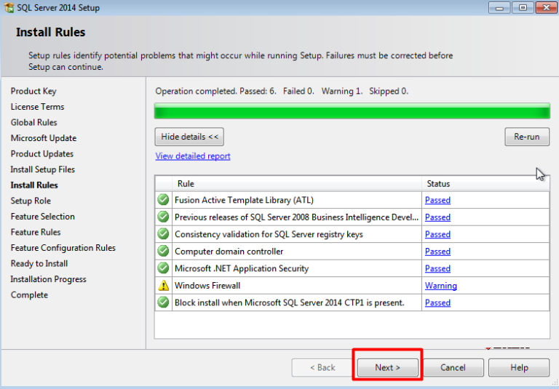
MSSQL Server 2014 Express Edition Kurulumu
SQL Server kurulum öncesi güncellemeleri kontrol eder, gerekli ise kurulum dosyalarını indirir, ve yükler.

Slide 10
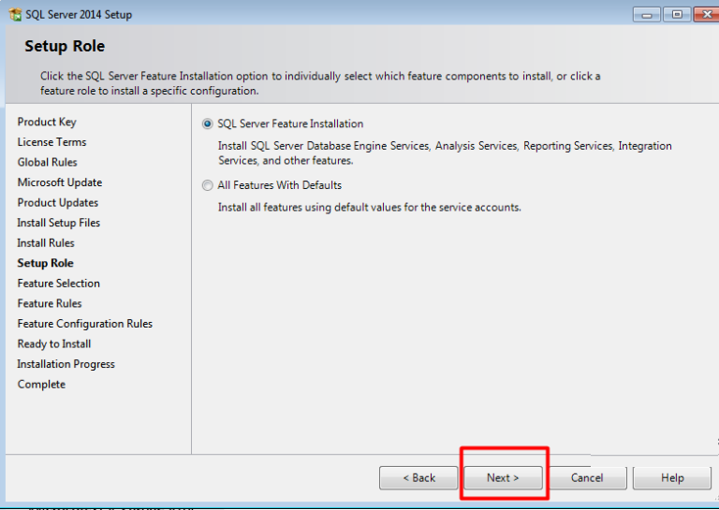
MSSQL Server 2014 Express Edition Kurulumu
Yandaki pencerede, SQL Server 2014 kurulumunu özel bir amaç için yönlendirmeniz mümkün. Genelde ilk seçenek tercih edilerek ilerlenir.
SQL Server Feature Installation seçimi size tüm servisleri ve araçları bir sonraki pencerede listeden seçerek ilerleme şansı verir.
All Features With Defaults seçimi ile herhangi bir ayrım yapılmadan tüm servislerin varsayılan ayarlarla kurulmasını sağlayabilirsiniz

Slide 11
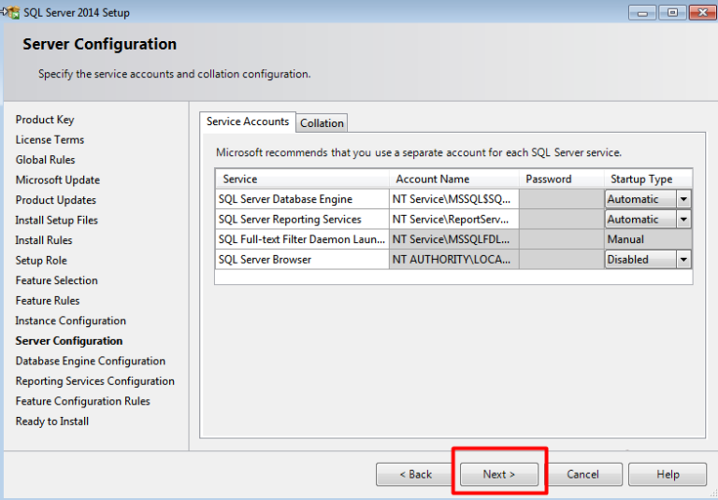
MSSQL Server 2014 Express Edition Kurulumu
Next e tıklıyoruz.

Slide 12
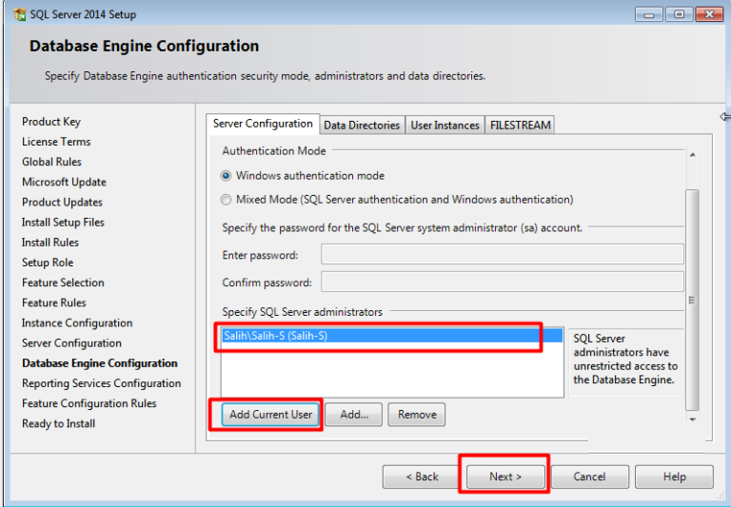
MSSQL Server 2014 Express Edition Kurulumu
Windows authentication mode
Add Current User a tıklayıp Bilgisayarımızı seçiyoruz ve tamam diyoruz.

Slide 13
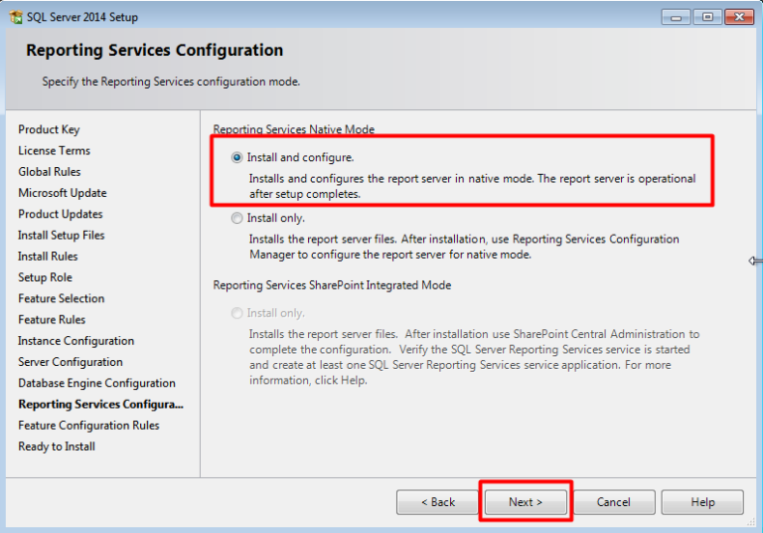
MSSQL Server 2014 Express Edition Kurulumu
Next Diyoruz

Slide 14
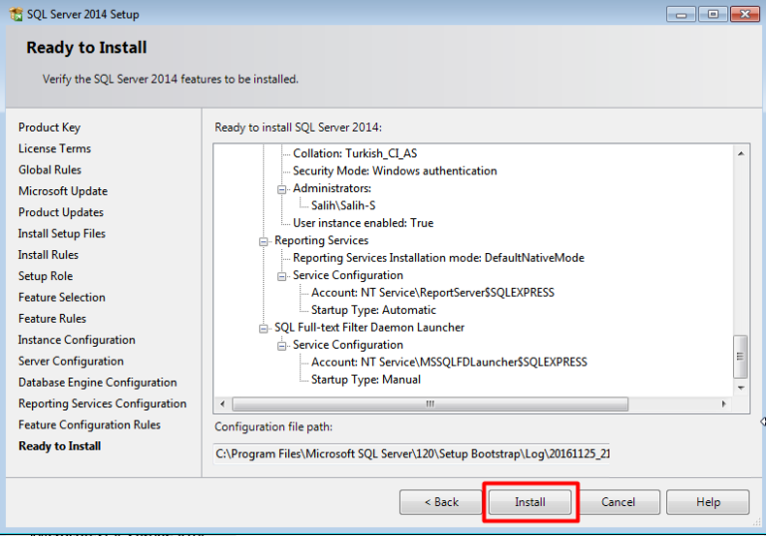
MSSQL Server 2014 Express Edition Kurulumu
ve tüm ayarlarımızı yaptıktan sonra Install Diyoruz ve SQL Server ımızı kuruyoruz

Slide 15

MSSQL Server 2014 Express Edition Kurulumu
Kurulumumuzu tamamladıktan sonra Başlat –> SQL Server 2014 Management Studio yönetim aracımızı çalıştırıyoruz

Slide 16
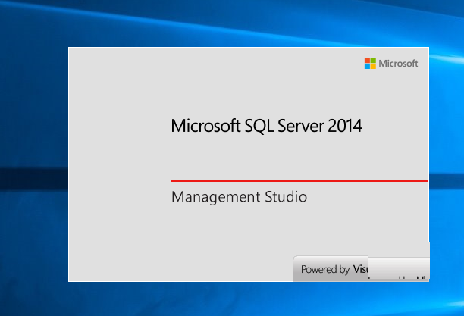
MSSQL Server 2014 Express Edition Kurulumu
evet kısaca SQL Server 2014 Management Studio danda bahsedelim bu uygulama sayesinde veritabanı işlemlerimizi yönetebilir SQL sorguları yazabilir Veritabanları ,Tablolar,Functionlar oluşturup görsel olarak yönetbiliriz.

Slide 17
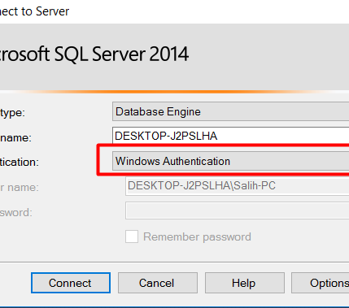
MSSQL Server 2014 Express Edition Kurulumu
Açılış modumuzu seçiyoruz.

Slide 18
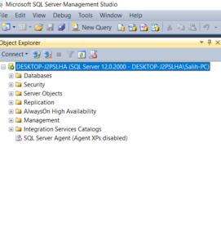
MSSQL Server 2014 Express Edition Kurulumu
ve son olarak girişi yaptıktan sonra sol kısımdaki Object Explorer Kısmından Veritabalarımzı tablolarımız seçebilir oluşturabiliriz.

Slide 19
MSSQL Server 2014 Express Edition Kurulumu Bitti. Teşekkürler.

